Slide 1
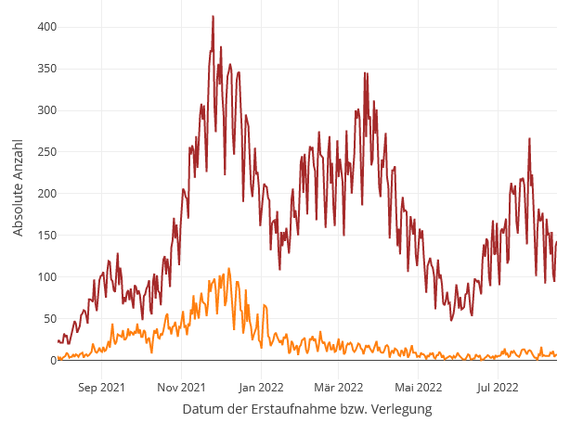
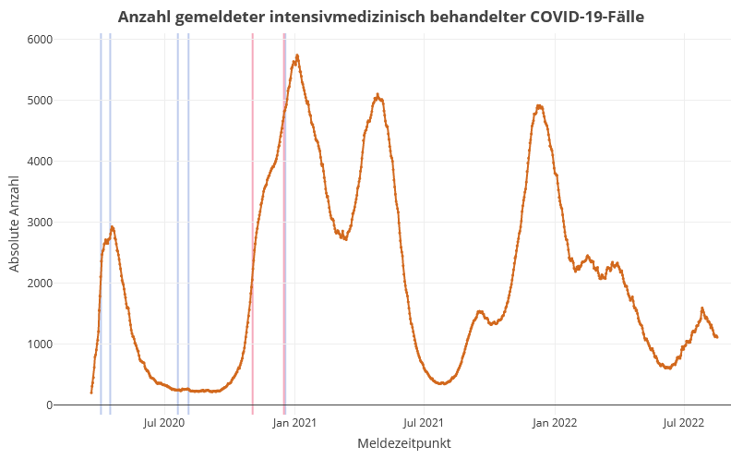
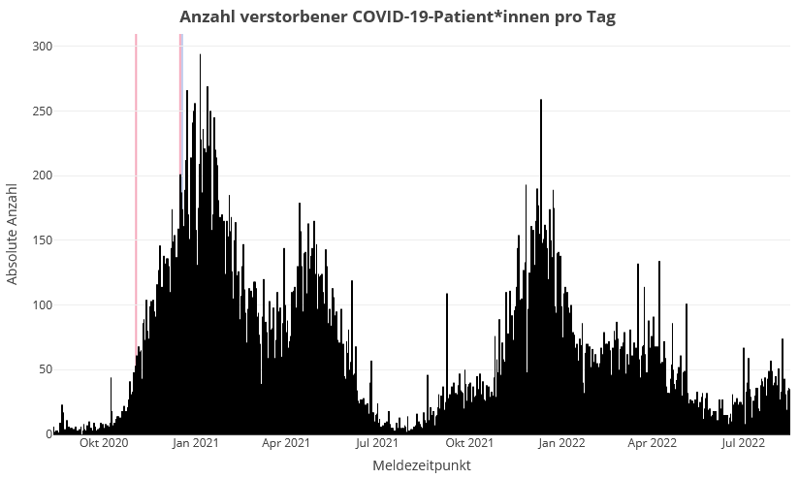
DIVI-Intensivregister
Neuaufnahmen auf die ITS (pro Tag)
Mit Stand 17.08.2022 werden 1.096 COVID-19-Patient*innen auf Intensivstationen (der ca. 1.300 Akutkrankenhäuser) behandelt.
Weiterhin Reduktion der COVID-ITS-Belegung
ITS-COVID-Neuaufnahmen mit +911 in den letzten 7 Tagen im Plateau
Lock-Down
Lock-Down
5.762
1.096
Notes:
Vorwoche Neuaufnahmen: 1.060 (10.08.22) -> Rückgang
Belegung: 1.250 (10.08.22)

Slide 2
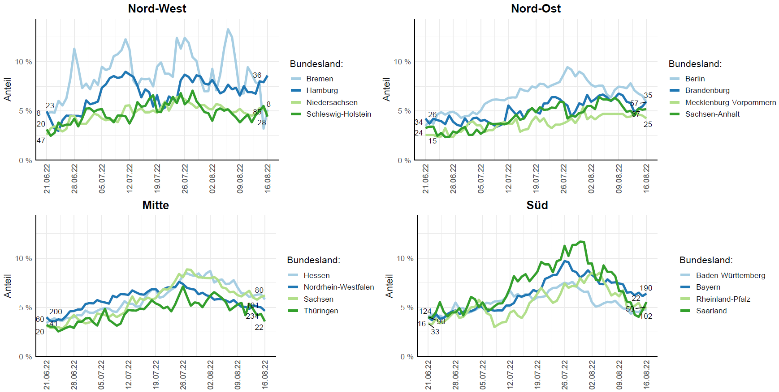
Anteil der COVID-19-Patient*innen an der Gesamtzahl betreibbarer ITS-Betten (letzte 8 Wochen)

Slide 3
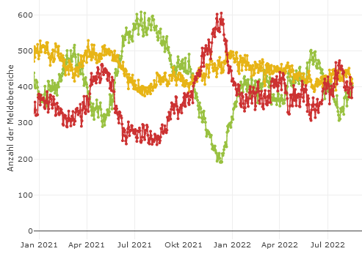
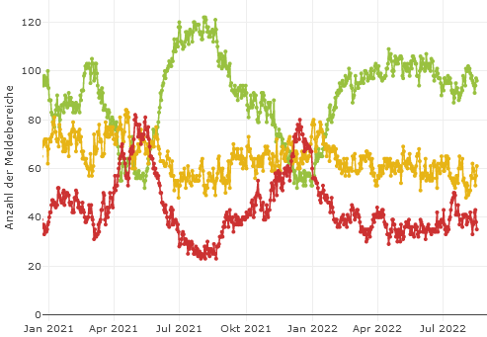
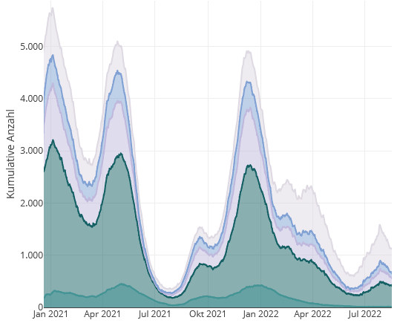
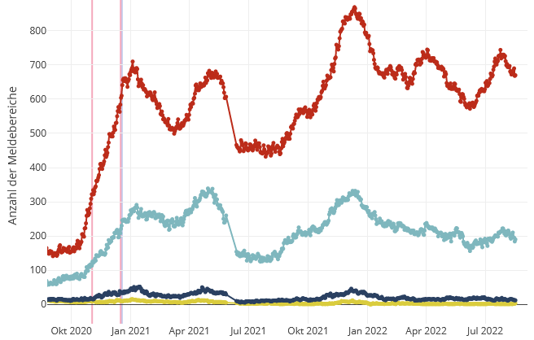
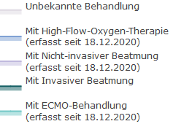
Verfügbarkeit Behandlungskapazitäten
Behandlungsbelegung COVID-19 nach Schweregrad
High-Care
ECMO-Behandlung
Gründe der Betriebs-einschränkung

Slide 4
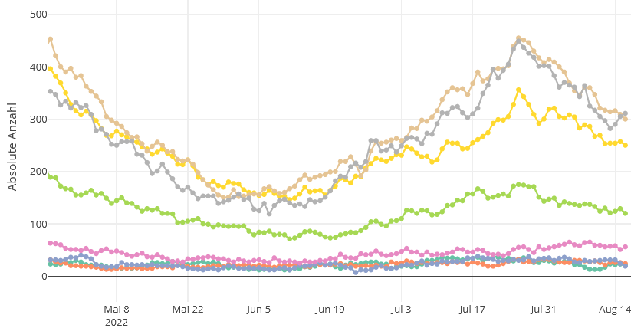
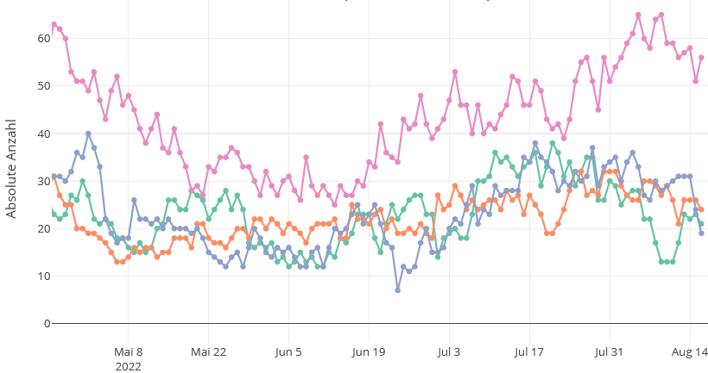
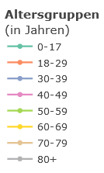
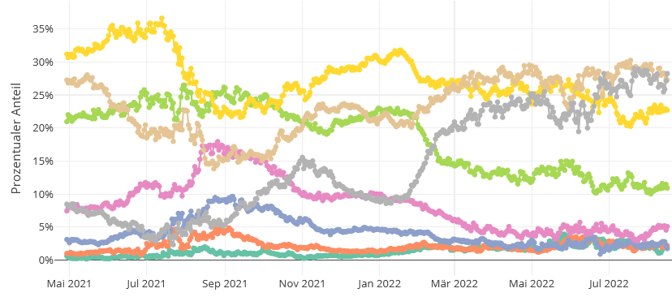
(absolute Anzahlen)
(zoom):
Altersgruppen Entwicklung (absolut)
(prozentuale Anteile)
Altersgruppen Entwicklung (prozentual)

Slide 5
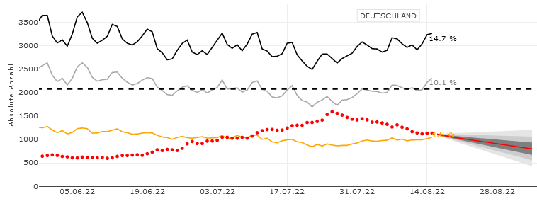
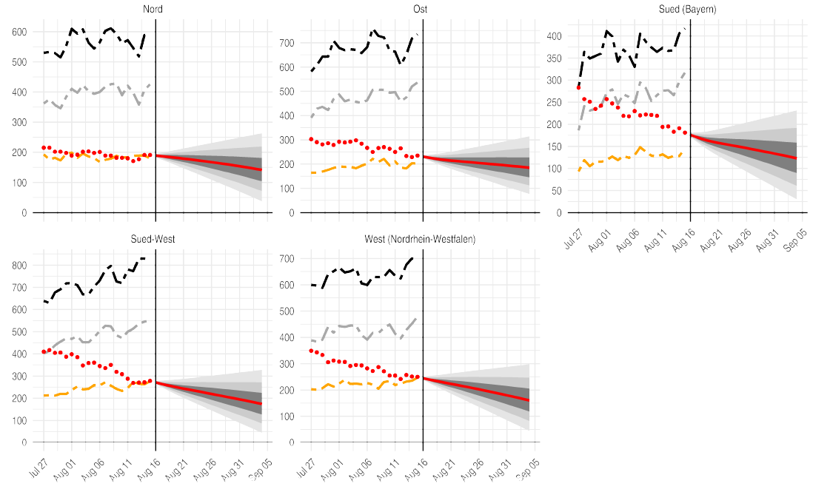
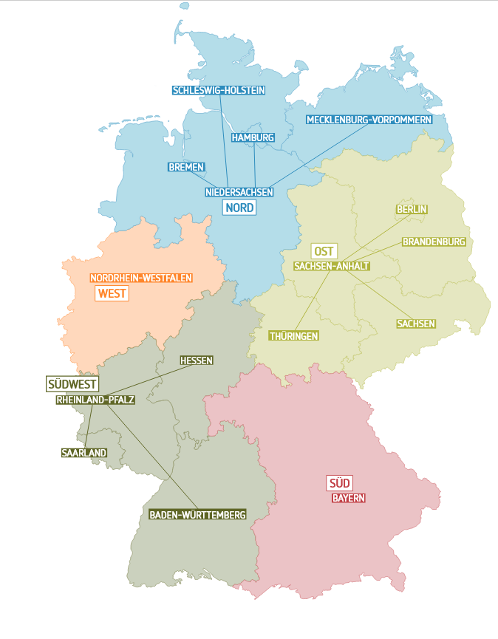
SPoCK: Prognosen intensivpflichtiger COVID-19-Patient*innen
Deutschland
Länder (nach Kleeblättern) mit Kapazitäts-Prognosen:
Kleeblatt Zuordnungen
Notes:
Und abschließend noch die Prognosen für die nächsten 20 Tage! Hierbei ist zu beachten, dass dies die Trends anzeigt wenn der jetzige Zustand und Trend sich fortsetzt (sprich keine neuen Maßnahmen oder andere Effekte die nächsten Tage einsetzen). Verlässlich sind also va eher die nächsten 10 (!) Tage der Prognose.

